Slide 1
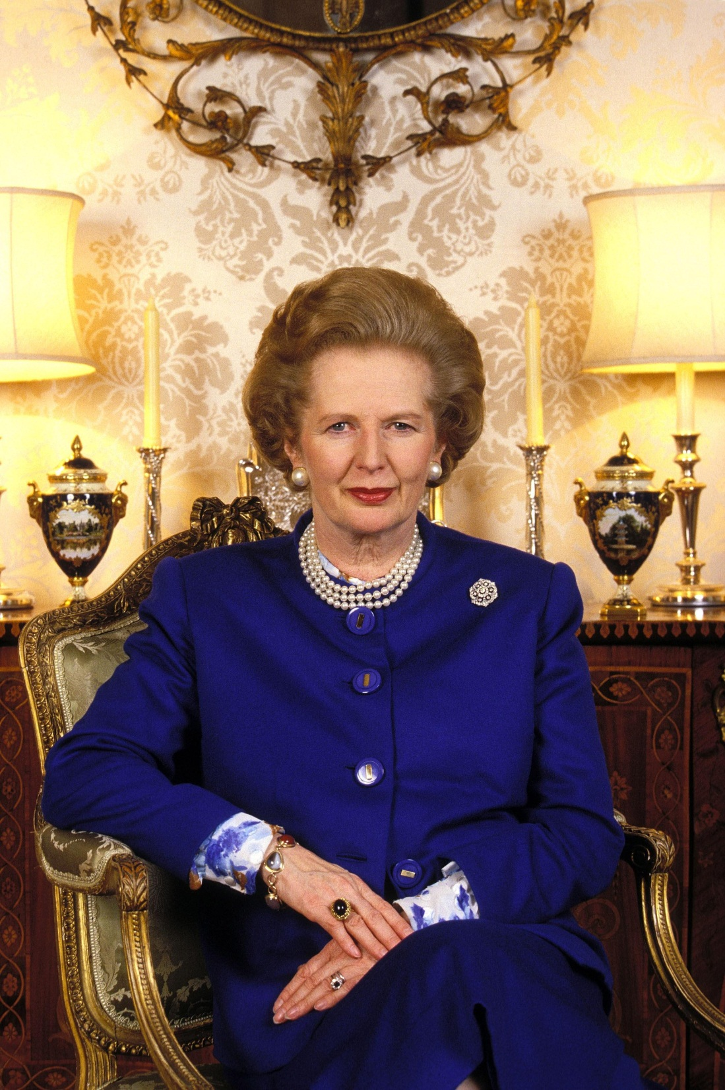
«Железная леди»
(1925-2013)

Slide 2


Slide 3
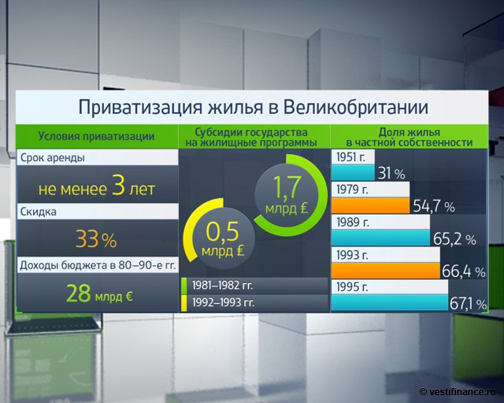

Slide 4
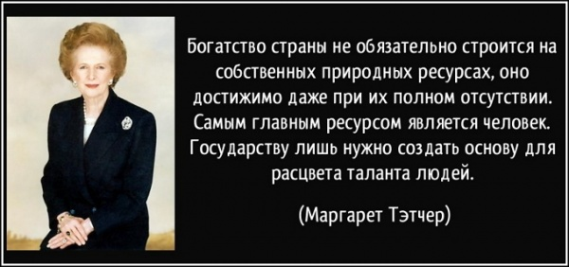

Slide 5
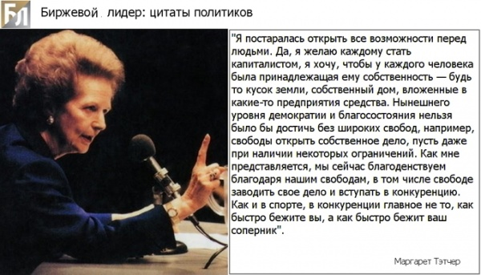

Slide 6
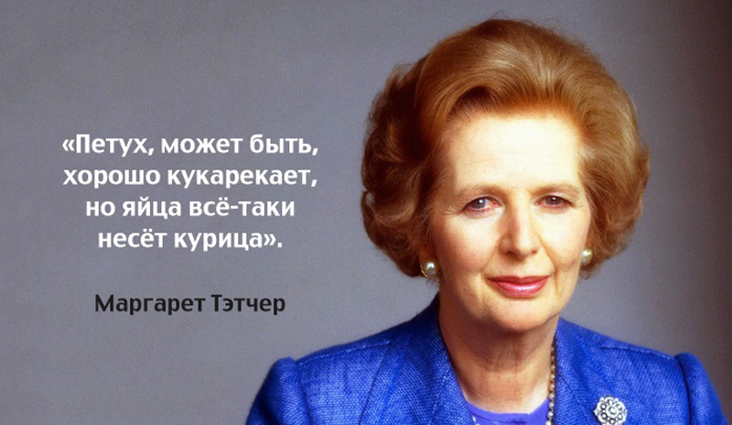

Slide 7
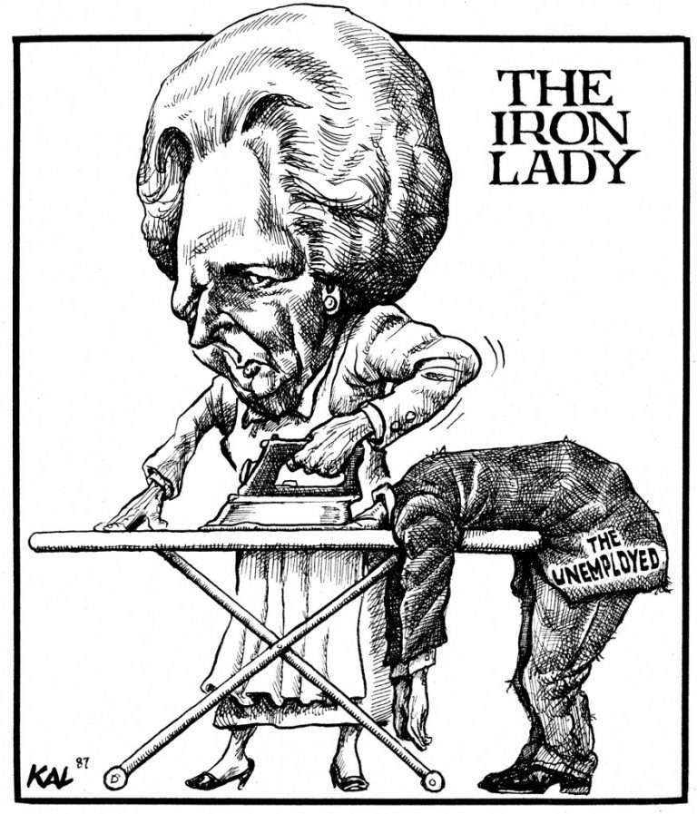

Slide 8
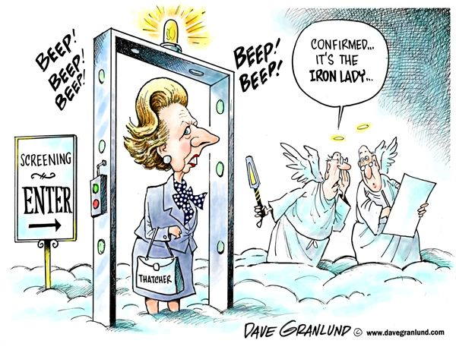

Slide 9


Slide 10
ПРИБЫЛЬ ОТ ПРОДАЖИ ПРЕДПРИЯТИЙ
1982 году была продана компания ядерной медицины Amersham International
В 1984-м – оператор British Telecom
В 1986 году – British Gas
В 1987 году – British Airways.
В 1987 году был продан Rolls-Royce
за 63 млн фунтов (97 млн долларов по сегодняшним ценам).
за 3,9 млрд фунтов (6 млрд долларов).
за 5,6 млрд фунтов (8,6 млрд долларов).
за 900 млн фунтов (1,4 млрд долларов).
за 1,4 млрд фунтов стерлингов (2 млрд долларов), пишет The Wall Street Journal.

Slide 11
РЕЗУЛЬТАТЫ ДЕНАЦИОНАЛИЗАЦИИ
1. За счет денационализации значительно возрос государственный бюджет (на 47 млрд фунтов)
2. Денационализация не позволила разориться крупным промышленным предприятиям
3. Денационализация положительно сказалась на простых гражданах: снизились цены, повысилось качество продуктов и услуг
4. Денационализация создала основу "Народного капитализма": миллионы британцев стали акционерами

Slide 12
